Slide 1

CCIF

Slide 2
Présentation de l’entreprise :
CCIF est un éditeur de solutions informatiques, basé à Béziers et spécialisé depuis 1981 dans le développement de logiciels destinés aux professionnels de santé.
Winlabo regroupe plusieurs modules logiciels indépendants qui permettent d’assurer une gestion globale des laboratoires de biologie médicale, ainsi qu’un management de la qualité optimisé.
Suite à ma demande, ils m’ont demandé de créer l’application mobile de leur logiciel de management de la qualité. Et dans un ppremier temps, uniquement la partie permettant de créer des évènements indésirables.

Slide 3
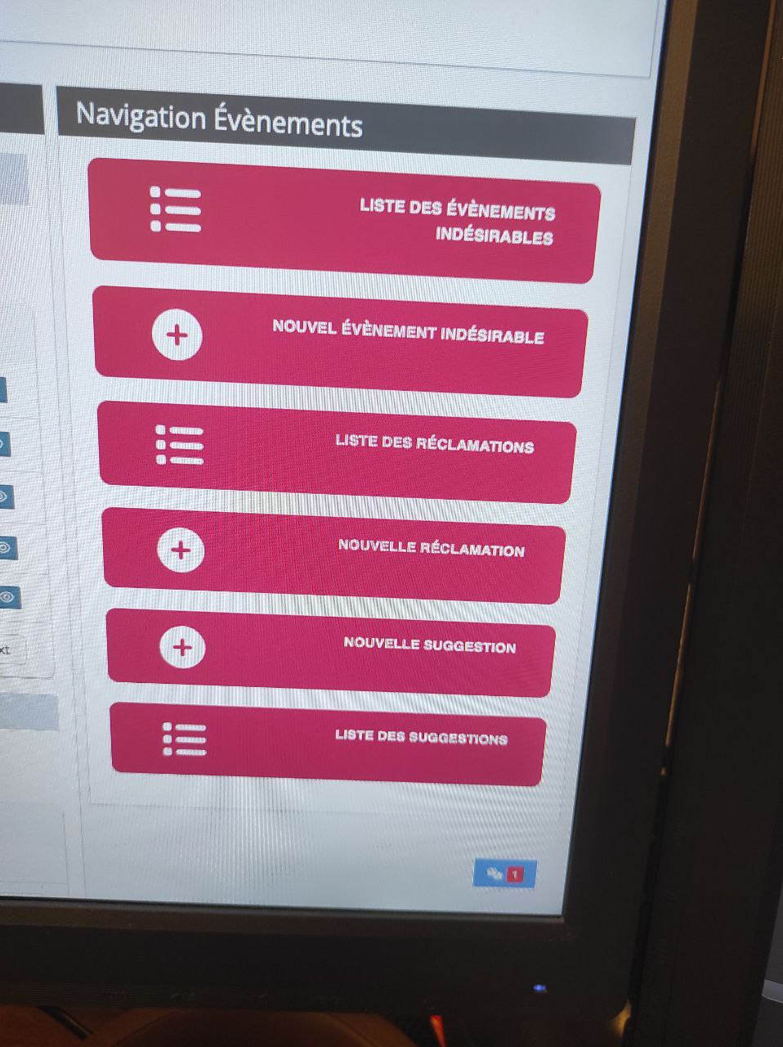


A quoi ressemble leur logiciel ?

Slide 4
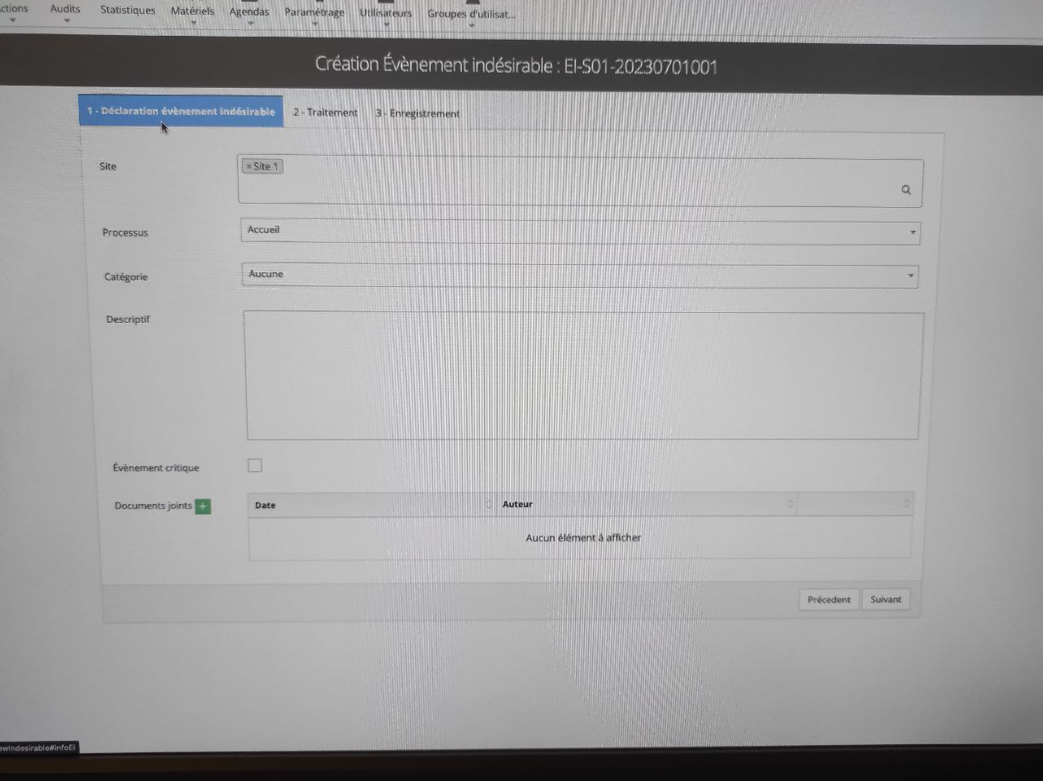

Slide 5
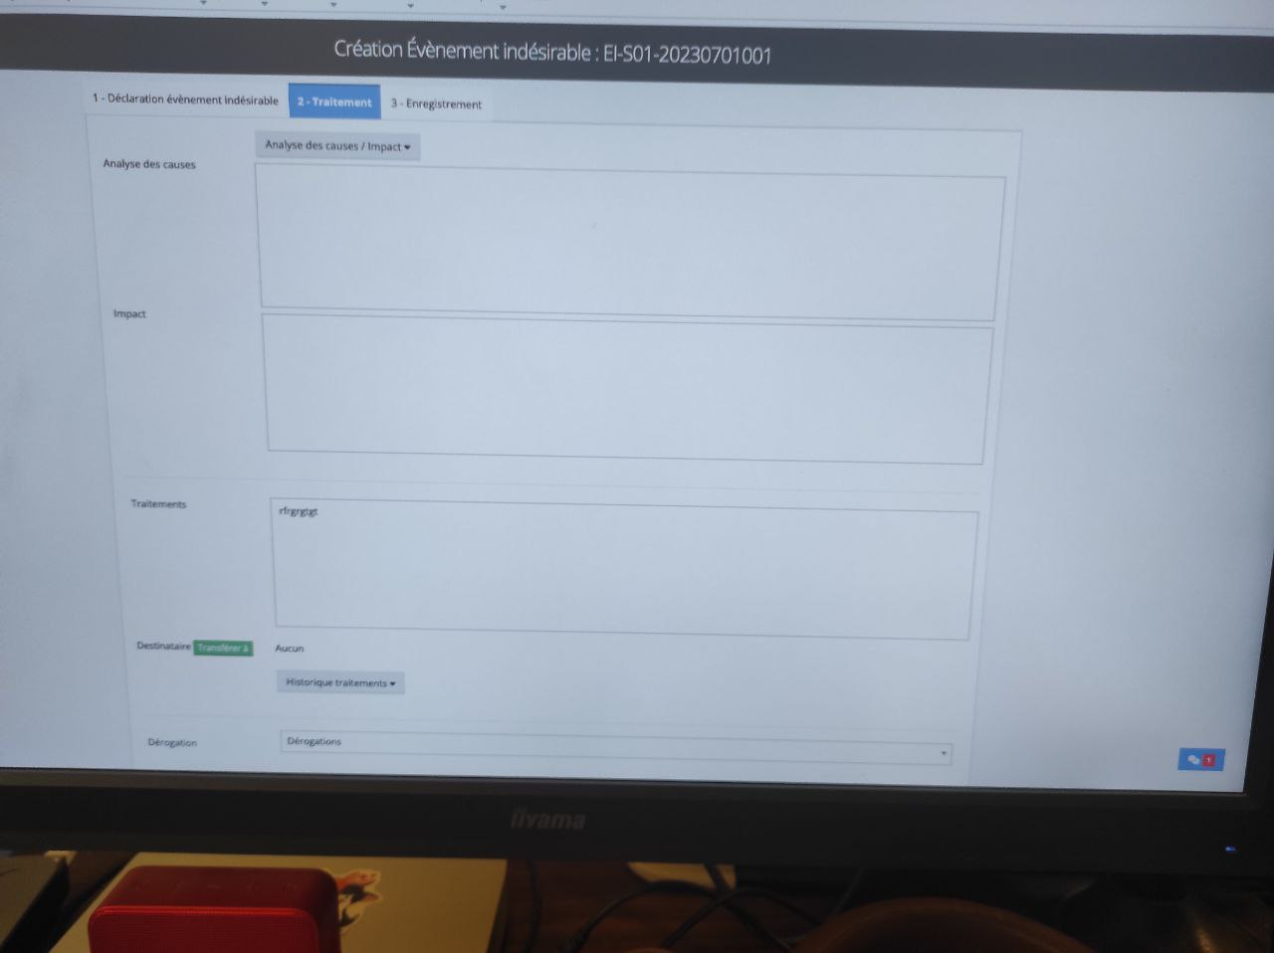

Slide 6
